Slide 1
Праздники в детском саду
Младшая группа «Почемучки»
Воспитатель: Логинова Вера Васильевна

Slide 2
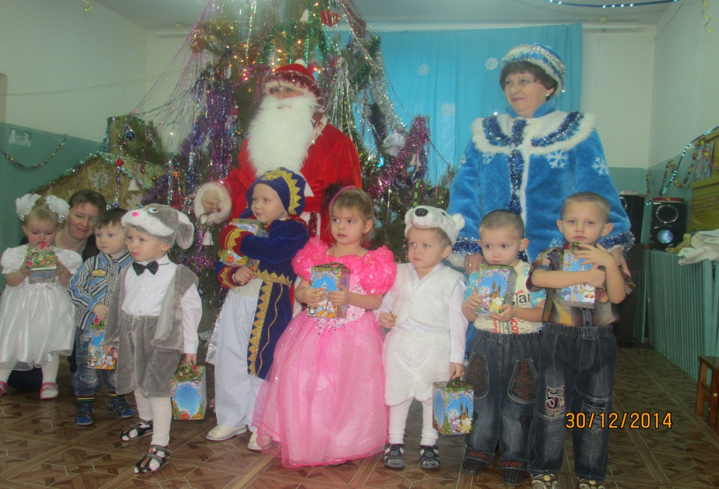
Новый год

Slide 3
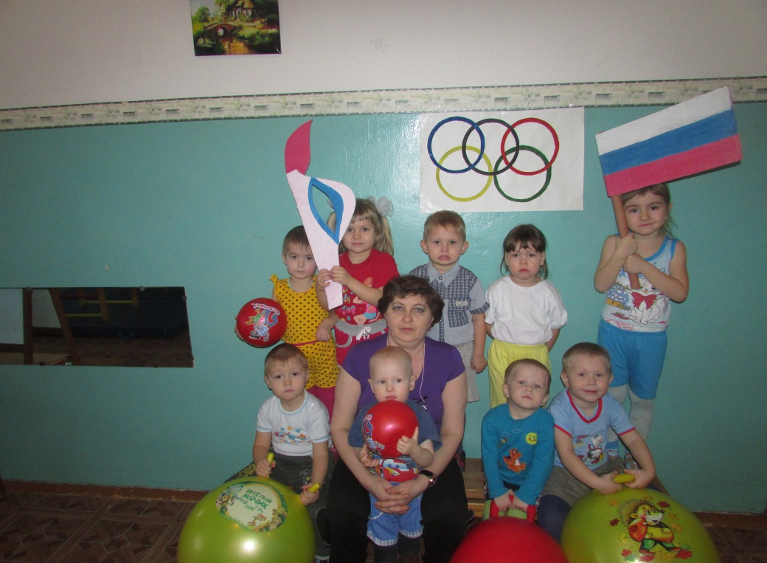
Олимпиада в детском саду

Slide 4
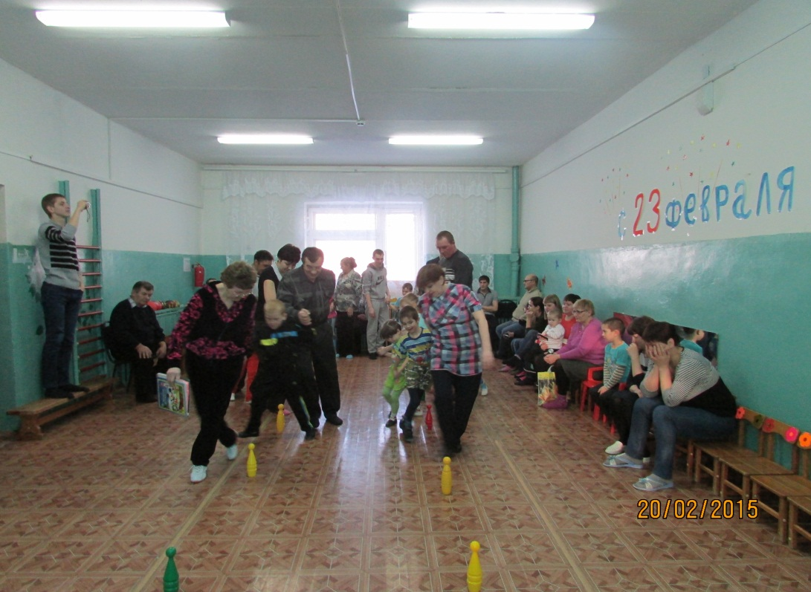
23 февраля

Slide 5
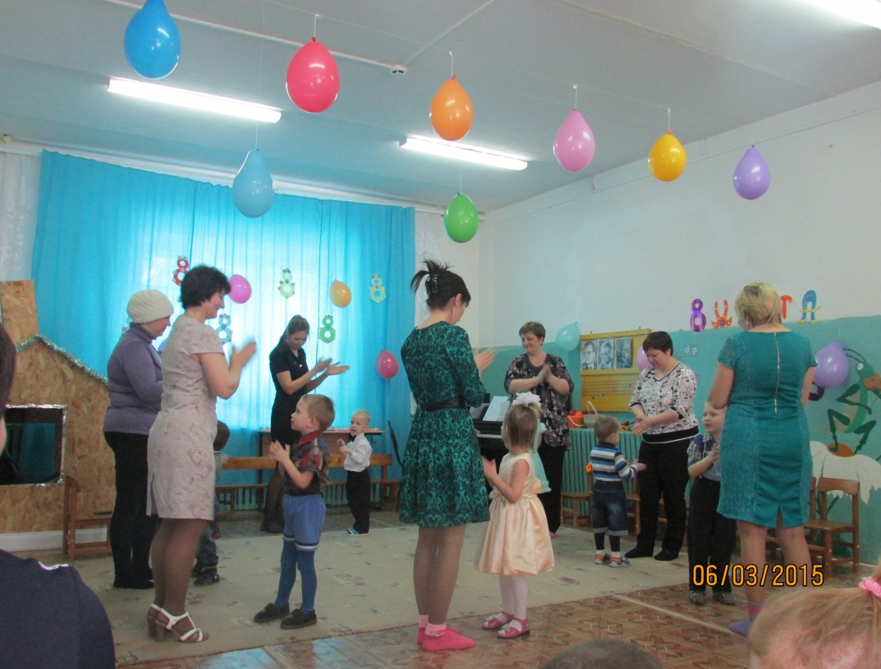
8 марта

Slide 6
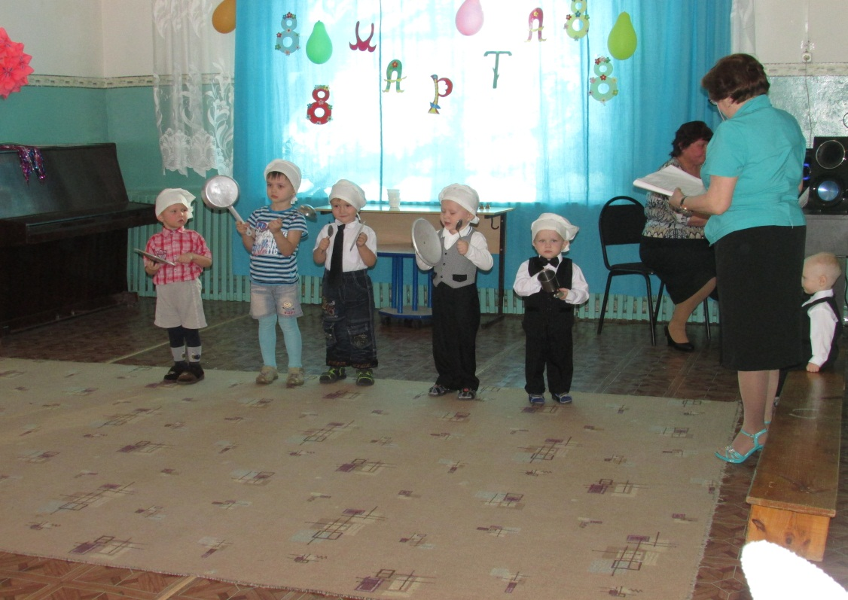
8 марта

Slide 7
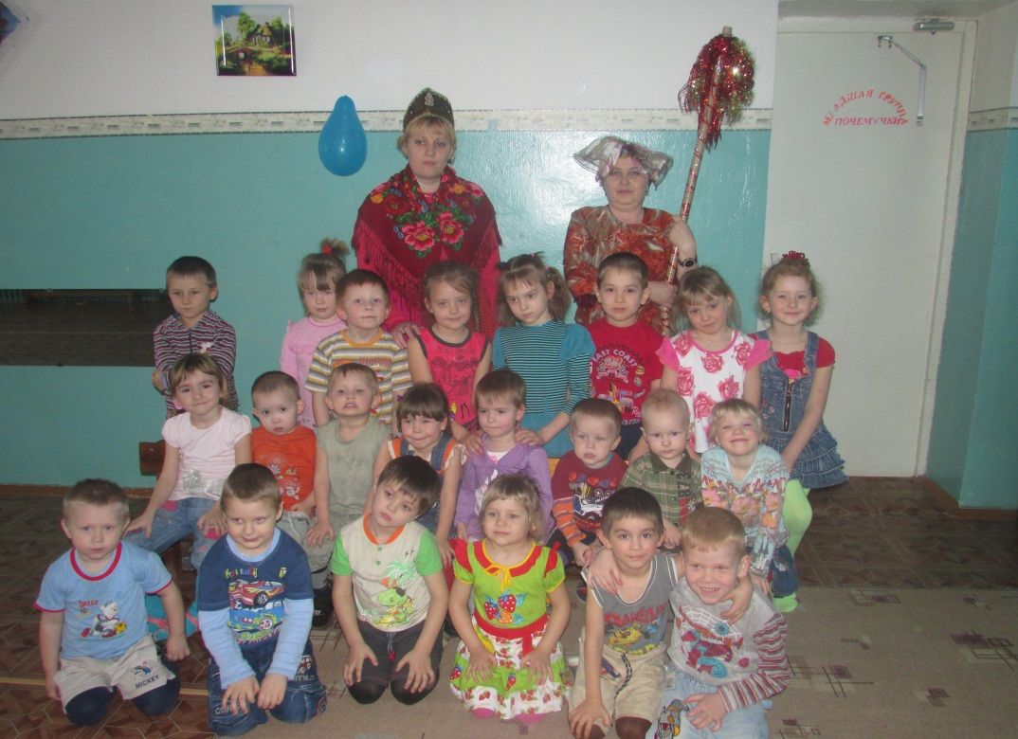
Масленица

Slide 8
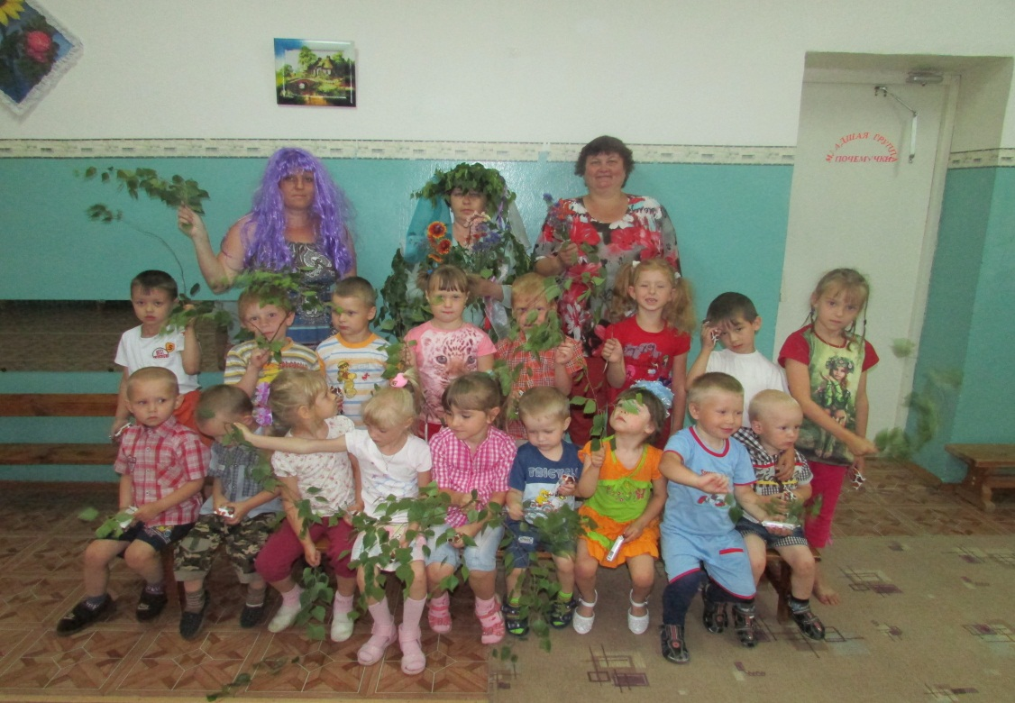
Праздник русской березки

Slide 9
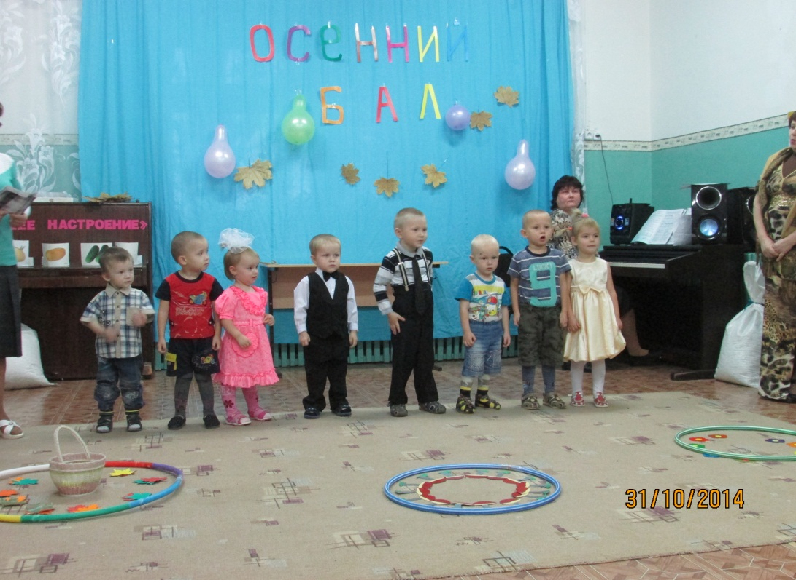
Осенний бал

Slide 10
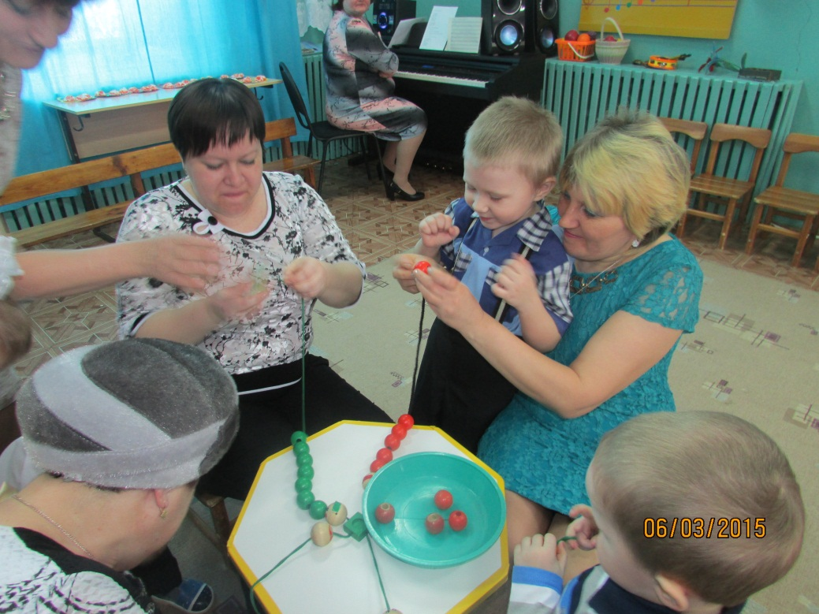
День матери

